Slide 1
補遺B
FORTRANのPCへのインストール
著者らはWindowsではCygwinとgfortranをインストールして使ってます。以下のサイトを参照ください。
https://www.cygwin.com/
http://www2.kuma.u-tokai.ac.jp/~kfuji/cygwin/cygwin.htm#install
Macでは以下のサイトにgfortran, gccのバイナリーがありますそれを著者らは使ってます。
https://hpc.sourceforge.net/

Slide 2
FORTRAN参考書
FORTRAN （F77）の入門書があります。
JIS FORTRAN入門 (上)（下） 1984 森口 繁一 (著) 東京大学出版会
が未だに最高の入門書だと思っております。
入門 Fortran90実践プログラミング
東田幸樹, 山本芳人, 熊沢友信 Softbank books
も良書です。
FORTRANの文法が以下のところで公開されております。
[NAG社（日本ニューメリカルアルゴリズムズグループ株式会社）提供]
Fortran 入門 https://www.nag-j.co.jp/fortran/index.html
Fortran Tip集 https://www.nag-j.co.jp/fortran/tips/index.html
Fortran 2003入門 https://www.nag-j.co.jp/fortran/fortran2003/index.html
Fortran 数値計算入門 https://www.nag-j.co.jp/fortran/numerical/index.html
OpenMP入門 https://www.nag-j.co.jp/openMP/index.html
Fortran検定 https://www.nag-j.co.jp/fortran/exam/index.html
京大人環境富田博之氏のFORTRAN90, 95プログラミングのサイトおよび著書
改訂版 『Fortran90/95プログラミング』 （冨田・齋藤： 培風館）。（2011年4月）もおすすめです
https://www7b.biglobe.ne.jp/~fortran/education/fortran90/sec0.html

Slide 3
FORTRANソースコードの編集環境
Linux(MacOS)や仮想的なLinux(Cygwin)が使える環境が望ましい。
unix(linux)コマンドでプログラム編集，翻訳，実行，ファイル管理を一元的に行えます。MacOSではX端末(Xterm, Xquartz)をつかいます。Winでは，メモ帳や秀丸editor等でも編集可能で，その後cygwinでgfortranでコンパイルして実行しています。
2. Linux上でつかえるテキストエディター(たとえばvi editor)でプログラムを編集します。
Vi editorの使い方 （東大計算機センター）
https://www.cc.u-tokyo.ac.jp/public/VOL3/No5/vi-editor-guide.pdf

Slide 4
Linux(unix)コマンドがつかえる
例えばxtermでコマンドで以下をたたく
(winではcygwinで）
gfortran -v ⏎
以下のような出力が出ればOK→gfortran が動いている
gfortran -v
Using built-in specs.
COLLECT_GCC=gfortran
COLLECT_LTO_WRAPPER=/usr/local/libexec/gcc/aarch64-apple-darwin21.5.0/12.1.0/lto-wrapper
Target: aarch64-apple-darwin21.5.0
Configured with: ../gcc-12-branch-gcc-12-1-darwin/configure --enable-languages=c++,fortran --with-sysroot=/Library/Developer/CommandLineTools/SDKs/MacOSX.sdk --with-gmp=/usr/local --with-mpfr=/usr/local --with-mpc=/usr/local
Thread model: posix
Supported LTO compression algorithms: zlib
gcc version 12.1.0 (GCC)

Slide 5
次にFORTRANプログラムを作成します。
a=10.0, b=3.0, c=a+b を計算する
test.fというファイル（以後プログラムは ***.fとする）をつくります。 (プログラム解説は次頁)
vi test.f ⏎
-------ここから（この行必要無し）以下カラムもそろえて！２行目以降は7カラムから記述すること
c1234567890
implicit real*8 (a-h,o-z)
a=10.0d0
b=3.0d0
c=a+b
write (6,*) a,b,c
stop
end
-------------ここまで（この行必要無し）
vi 画面上のコントロールモードでzzでファイル保存

Slide 6
プログラムの内容を簡単に解説します
c1234567890 !プログラムは7カラム目から入力します その確認のためのコメント行
implicit real*8 (a-h,o-z) !a-h,o-zで始まる変数は16桁の倍精度です
a=10.0d0 ! **d0は10.0×10⁰の倍精度 1000は1.0d3あるいは1000.0d0とかけます
b=3.0d0
c=a+b ! +足し算, -引き算, ×かけ算 , /割り算, べき乗** (√２は2.0**0.5d0)
write (6,*) a,b,c !a,b,cの結果を6番（画面)に出力する. *は任意の型式で
stop !プログラムの実行はここでおわり
end ! プログラムはここでおわり

Slide 7
プログラムの機械語への翻訳:コンパイル Compile
gfortran tes.f ⏎
プログラムにエラーがなければ実行可能なファイルa.outがプログラムが存在するdirectoryに作られる。
Windowの場合は,a.exeが作られます。
プログラムの実行:ラン Run
a.out ⏎ (winではa.exe ⏎)
その結果，以下の様な画面が表れればOK
$ a.out
10.000000000000000 3.0000000000000000 13.000000000000000

Slide 8
1.0から100.0までを加算する：ループ計算
test2.fというプログラムをつくります。
vi test2.f ⏎
--------------ここから（この行必要無し）色は入力必要無し
c234567890
implicit real*8 (a-h,o-z)
sum=0.0d0 !初期値入力
do i=1, 100 !ループ青の部分を100回くりかえします。
a=real(i) !iは整数なので実数にします. real( )は実数にする関数
sum=sum+a !aをそれまでのsumに加えます
write (6,*) a,sum !ループの中は１カラム右（８カラムから）に書きます
enddo !ループはここまで
stop
end
-----------------------------ここまで（この行必要無し）
vi 画面上のコントロールモードでzzでファイル保存

Slide 9
翻訳・実行・出力： その結果，以下の様な画面が表れればOK
$ gfortran test2.f ⏎
$ a.out ⏎
1.0000000000000000 1.0000000000000000
2.0000000000000000 3.0000000000000000
3.0000000000000000 6.0000000000000000
4.0000000000000000 10.000000000000000
5.0000000000000000 15.000000000000000
6.0000000000000000 21.000000000000000
7.0000000000000000 28.000000000000000
8.0000000000000000 36.000000000000000
9.0000000000000000 45.000000000000000
10.000000000000000 55.000000000000000
...
90.000000000000000 4095.0000000000000
91.000000000000000 4186.0000000000000
92.000000000000000 4278.0000000000000
93.000000000000000 4371.0000000000000
94.000000000000000 4465.0000000000000
95.000000000000000 4560.0000000000000
96.000000000000000 4656.0000000000000
97.000000000000000 4753.0000000000000
98.000000000000000 4851.0000000000000
99.000000000000000 4950.0000000000000
100.00000000000000 5050.0000000000000

Slide 10
出力を画面だけではしんどいのでファイルに書き出します。
test3.fというプログラムをつくります。
vi test3.f ⏎
--------------ここから（この行必要無し）
c234567890
implicit real*8 (a-h,o-z)
open(1, file=‘aaa.txt’) ! aaa.txtというファイルに書き出す準備
sum=0.0d0 !初期値入力
do i=1, 100 !赤の部分を100回くりかえします。
a=real(i) !iは整数なので実数にします
sum=sum+a !aをそれまでのsumに加えます
write (1,*) a,sum ! 1は‘aaa.txt‘というテキストファイルです
enddo
close(1) ! ファイルを閉じます
stop
end
-----------------------------ここまで（この行必要無し）
⏎

Slide 11
翻訳・実行・出力
$ gfortran test3.f ⏎
$ a.out ⏎
なにも画面には出力されません。
vi aaa.txt ⏎
でaaa.txtのファイルを確認して下さい。
これでプログラムで数字データを書くことが出来るようになりました。

Slide 12
ファイルの読み込み・配列を使った計算
次に，先ほど作成した‘aaa.txt’を読み込んでその値および値間の演算を行います。test4.fというファイルをつくります。
vi test4.f ⏎
--------------ここから（この行必要無し）色の入力はできない
c234567890
implicit real*8 (a-h,o-z)
integer, parameter : : ndim=500 !配列の大きさ
dimension d(ndim), e(ndim) !配列はd(1),d(2),....,d(500)まで
open(1, file=‘aaa.txt’) !入力ファイルの準備
open(2, file=‘bbb.txt’) !出力ファイルの準備
do i=1, 100
read (1,*) d(i), e(i)
enddo
write (6,*) d(1),d(2), d(99), d(100) !ちゃんと読み込んでいるかチェック
write (6,*) e(1),e(2), e(99), e(100)
do i=2, 100
write (2,*) i, d(i)-d(i-1), e(i)-e(i-1) ! i行，第一列，第２列の引き算をファイルbbb.txtに
enddo
close(1)
close(2)
stop
end
-----------------------------ここまで（この行必要無し）

Slide 13
$ gfortran test4.f ⏎
$ a.out ⏎
画面には以下の出力
1.0000000000000000 2.0000000000000000 99.000000000000000 100.00000000000000
1.0000000000000000 3.0000000000000000 4950.0000000000000 5050.0000000000000
ファイルbbb.txtは以下のようになる。
vi bbb.txt ⏎
2 1.0000000000000000 2.0000000000000000
3 1.0000000000000000 3.0000000000000000
4 1.0000000000000000 4.0000000000000000
5 1.0000000000000000 5.0000000000000000
6 1.0000000000000000 6.0000000000000000
7 1.0000000000000000 7.0000000000000000
8 1.0000000000000000 8.0000000000000000
9 1.0000000000000000 9.0000000000000000
10 1.0000000000000000 10.000000000000000
11 1.0000000000000000 11.000000000000000
12 1.0000000000000000 12.000000000000000
13 1.0000000000000000 13.000000000000000
14 1.0000000000000000 14.000000000000000
15 1.0000000000000000 15.000000000000000
...
95 1.0000000000000000 95.000000000000000
96 1.0000000000000000 96.000000000000000
97 1.0000000000000000 97.000000000000000
98 1.0000000000000000 98.000000000000000
99 1.0000000000000000 99.000000000000000
100 1.0000000000000000 100.00000000000000

Slide 14
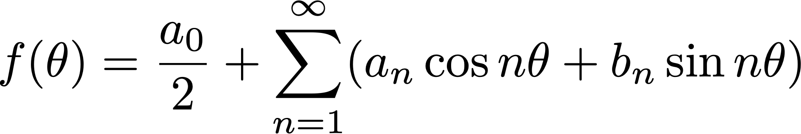
練習問題：フーリエ級数
を計算してみよう
f(θ)は[-π,π]での周期関数

Slide 15
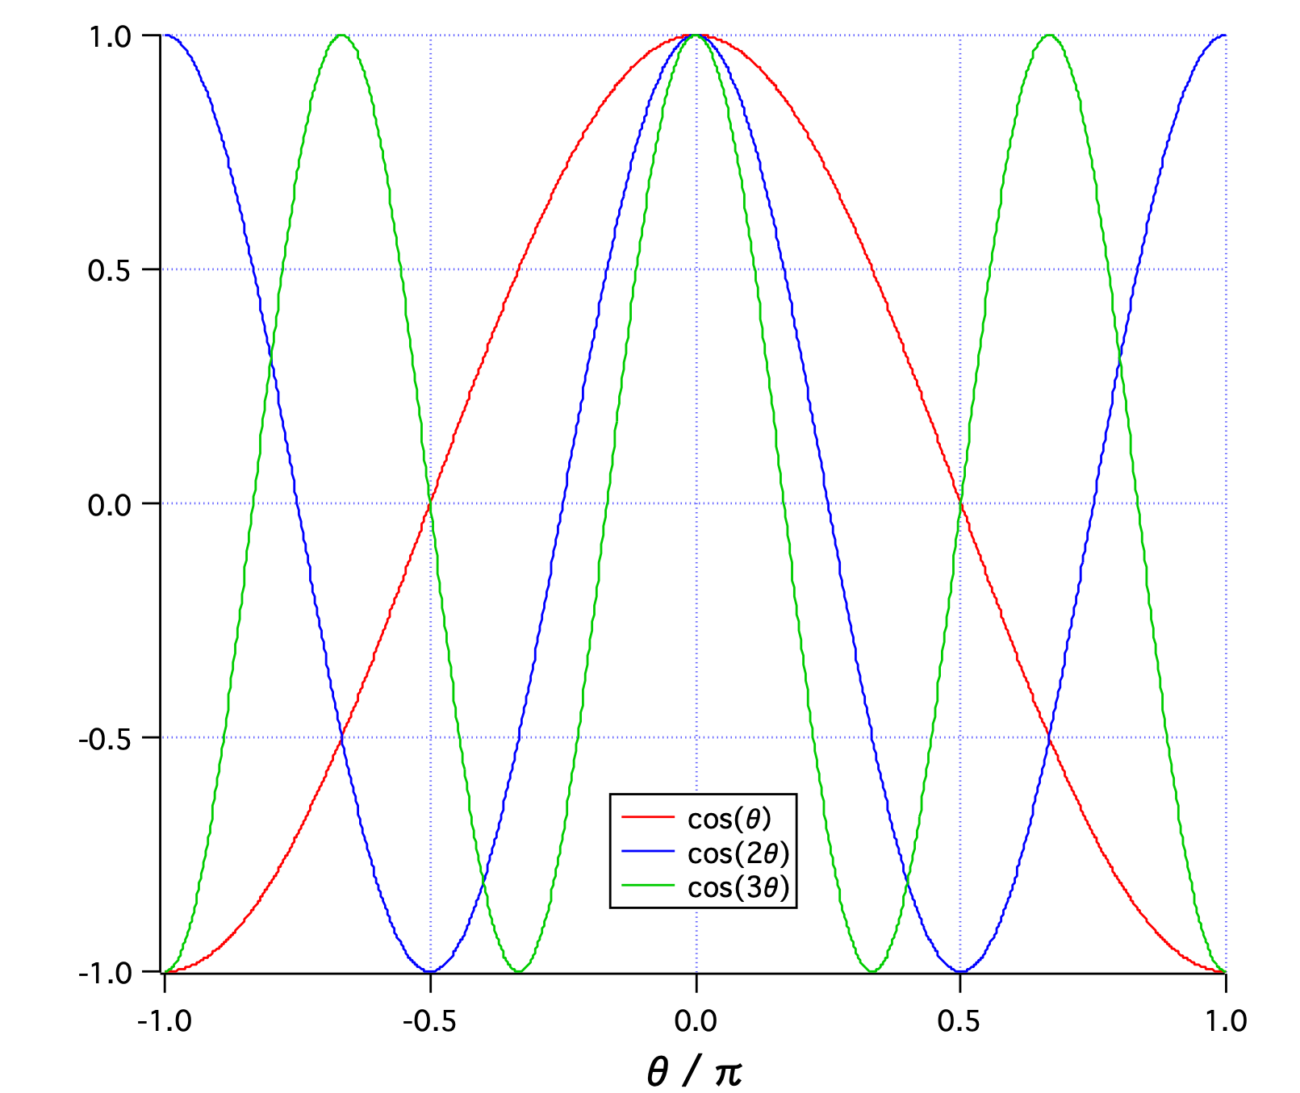
cos(nθ)

Slide 16
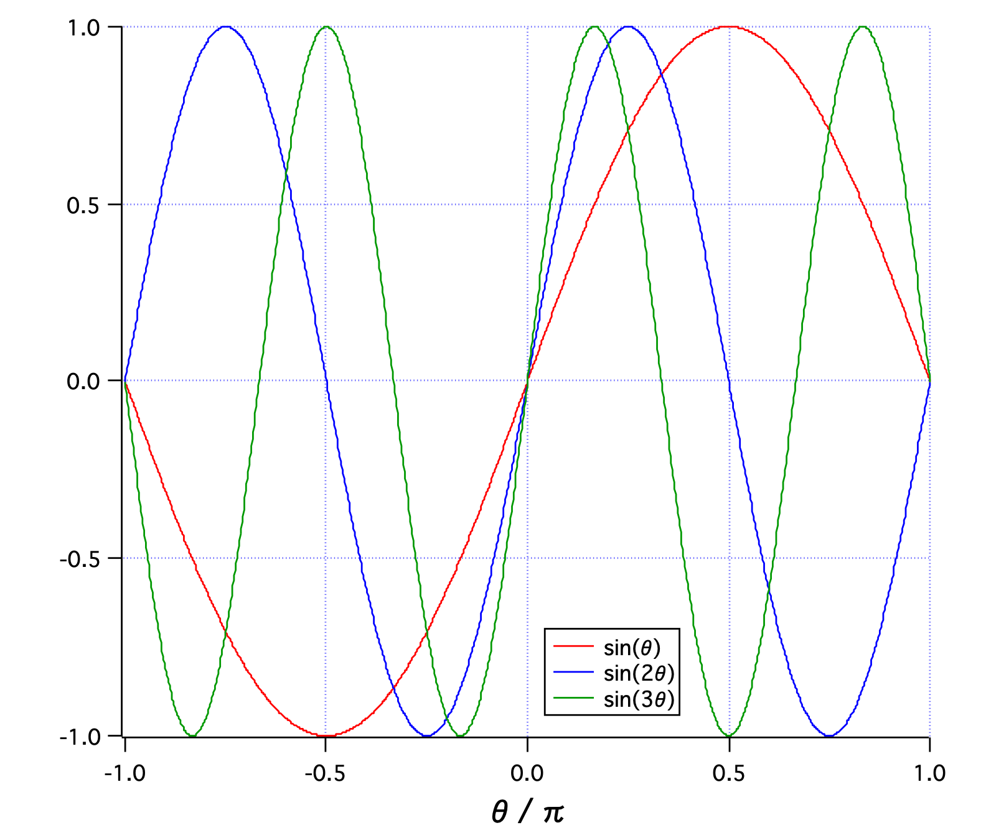
sin(nθ)

Slide 17
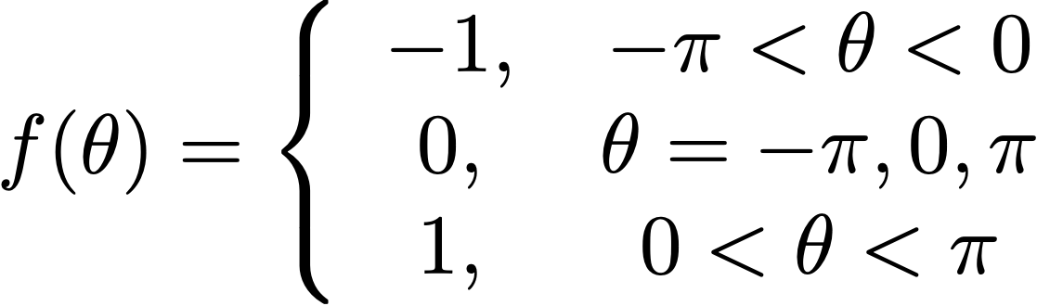
演習問題
f(θ)が以下の場合のフーリエ級数を求めよ。

Slide 18
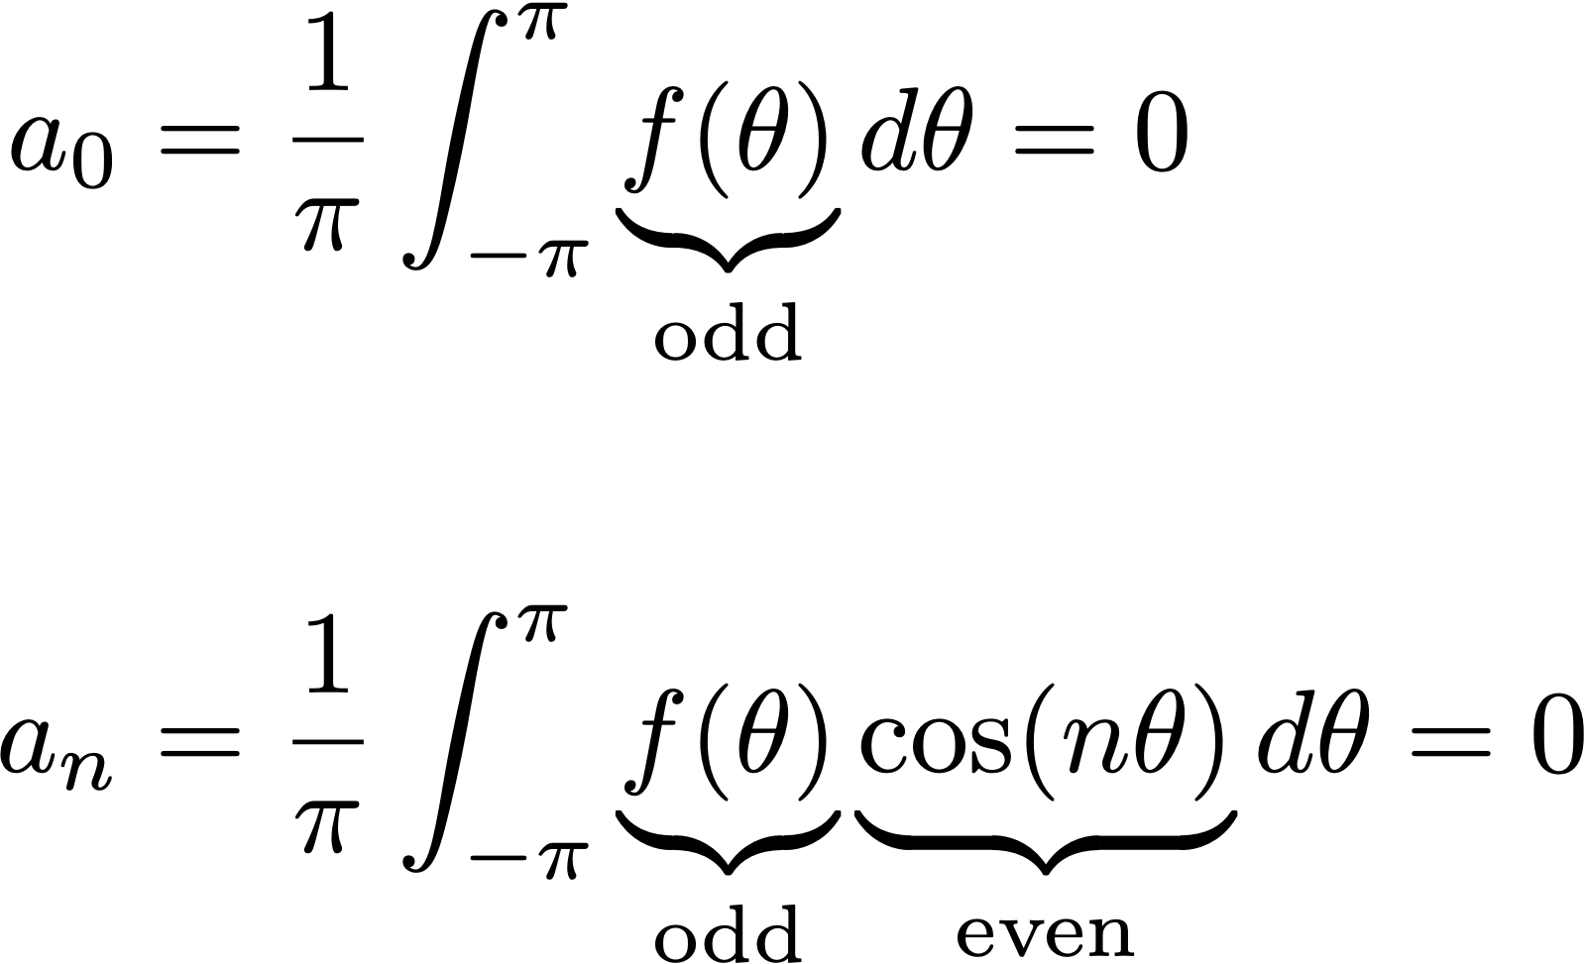
演習問題解答1

Slide 19
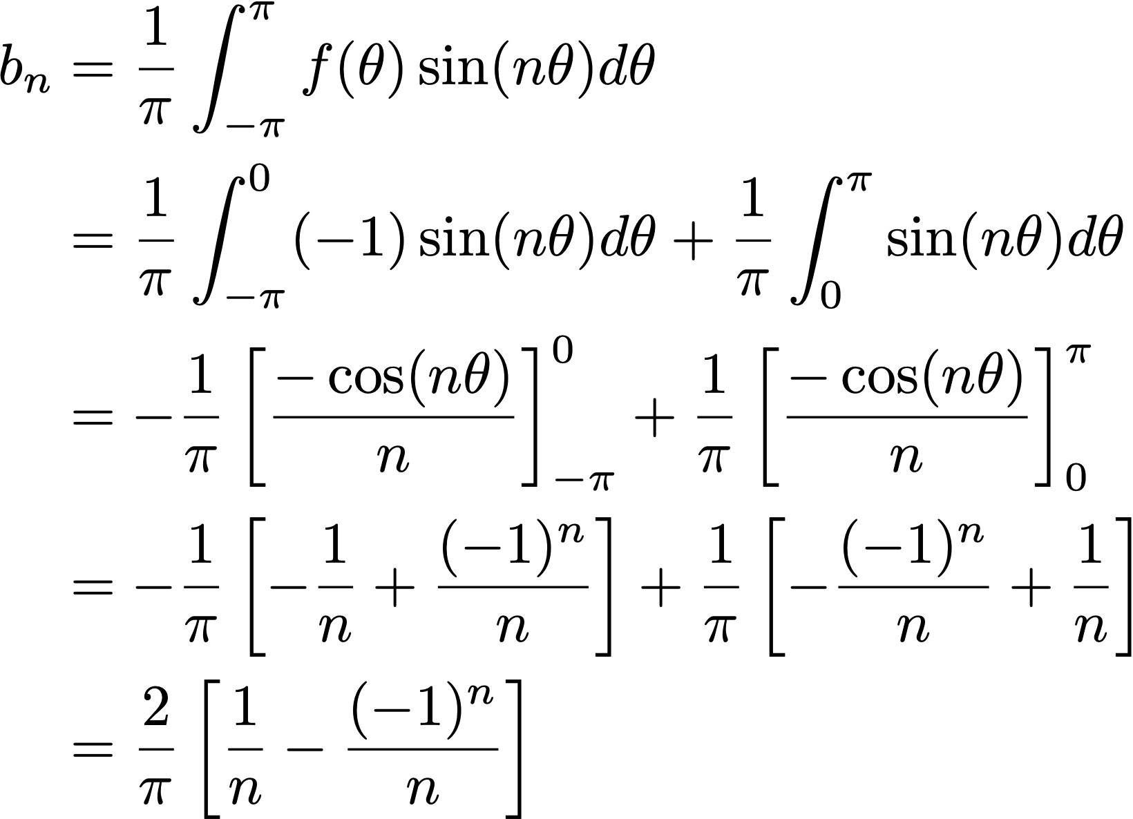

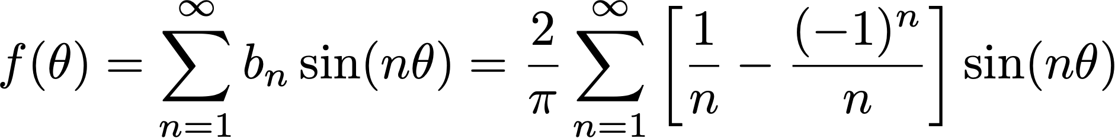
演習問題解答2

Slide 20
FORTRANでθを-2πから2πまで動かしたときの
n=1, 3, 10, 100, 1000，10000までの和を計算しよう
c2345678
implicit real*8 (a-h,o-z)
pi=acos(-1.0d0)
open (1,file="aaa.txt")
do i=1, 1001
theta=-2.0d0*pi+real(i-1)/1000.0d0*4.0d0*pi
sum=0.0d0
do j=1, 10000 ! n=10000の場合 n=1,3,10,…にする
sum=sum+2.0d0/pi*(1.0d0/real(j)
& -(-1.0d0)**j/real(j))*sin(real(j)*theta)
enddo
write (1,*) theta, theta/pi, sum
enddo
close(1)
stop
end
演習問題
解答3
および
計算
FORTRAN
コード
FS.f

Slide 21
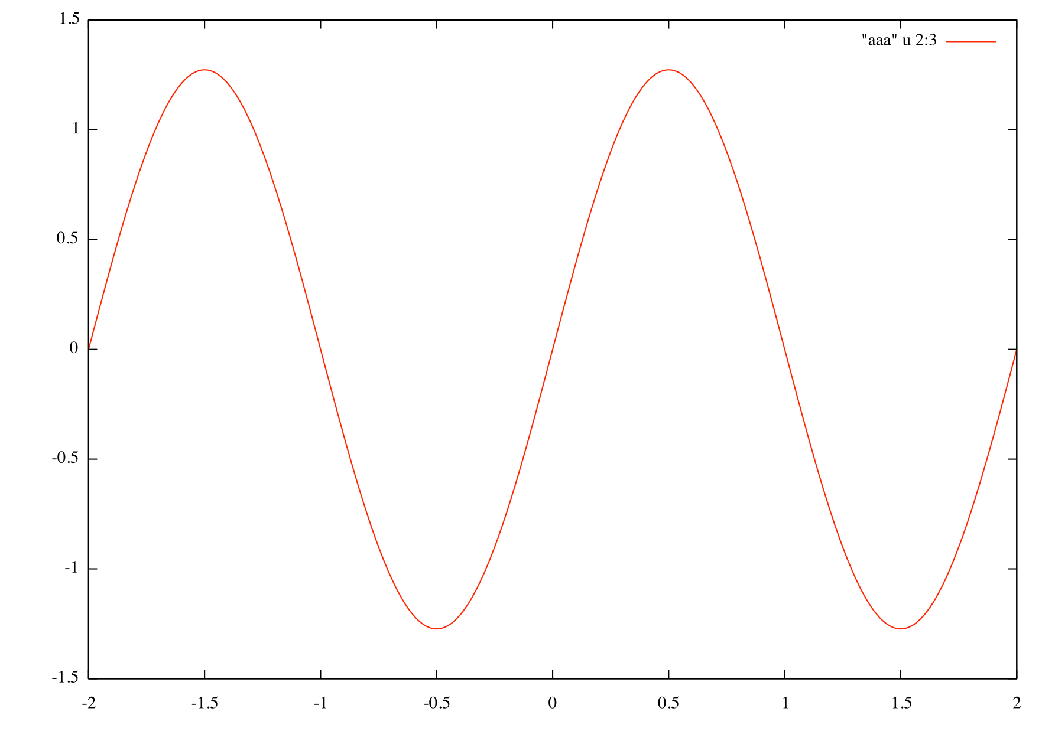
演習問題
計算結果１
n = 1→3→10→100→1000
θ / π

Slide 22
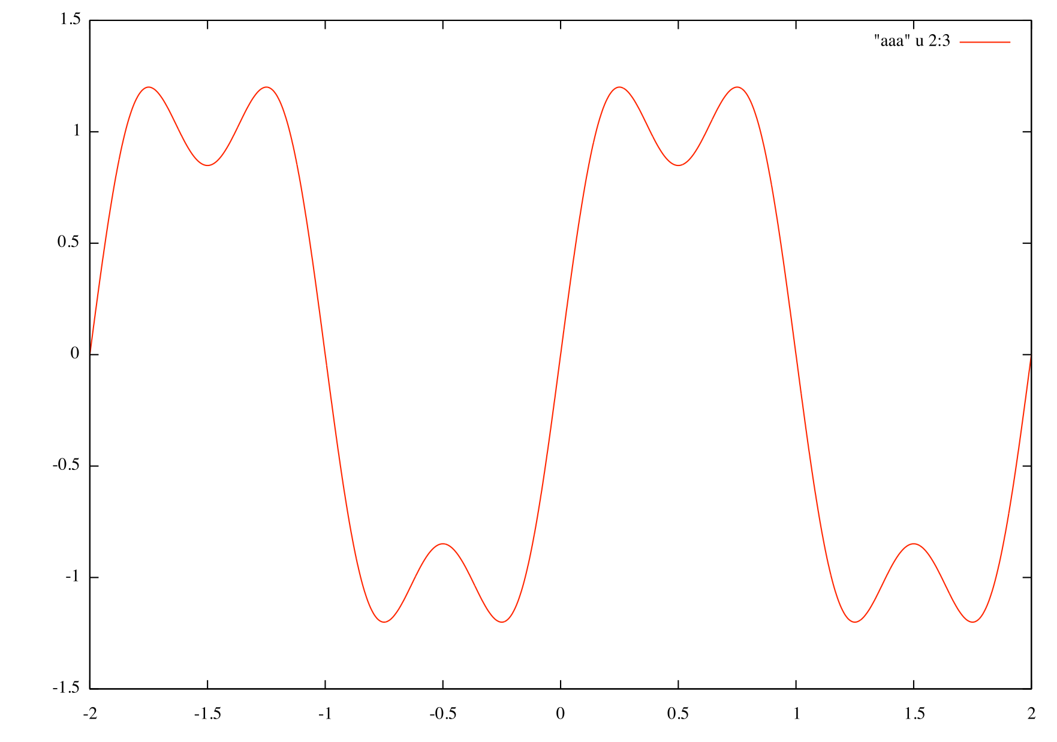
演習問題
計算結果2
n = 1→3→10→100→1000
θ / π

Slide 23
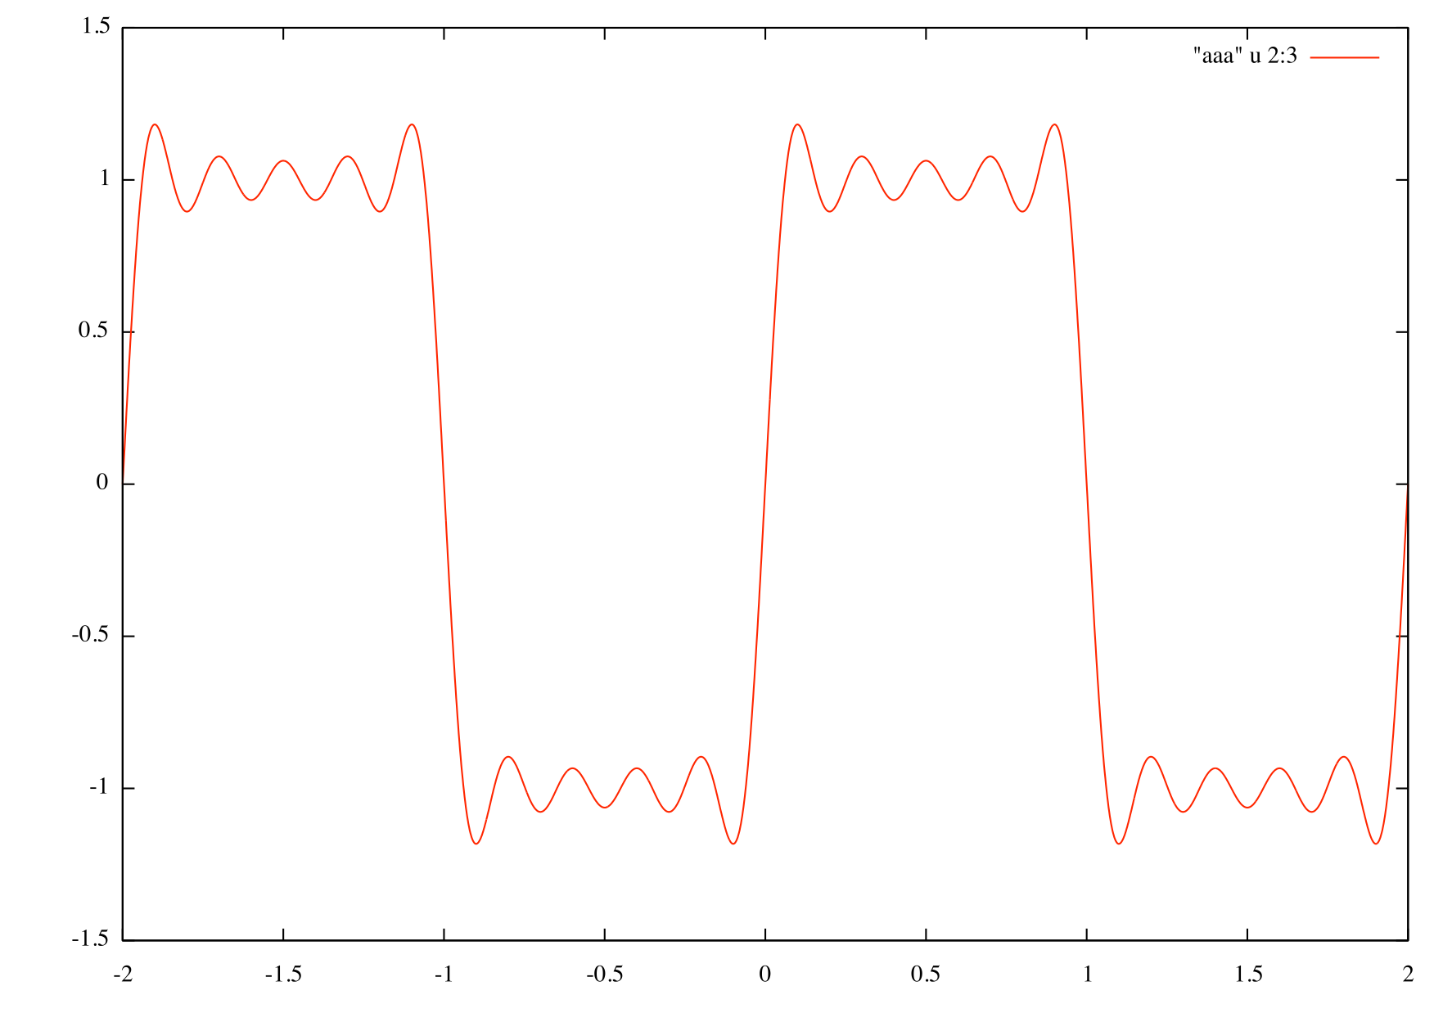
演習問題
計算結果3
n = 1→3→10→100→1000
θ / π

Slide 24
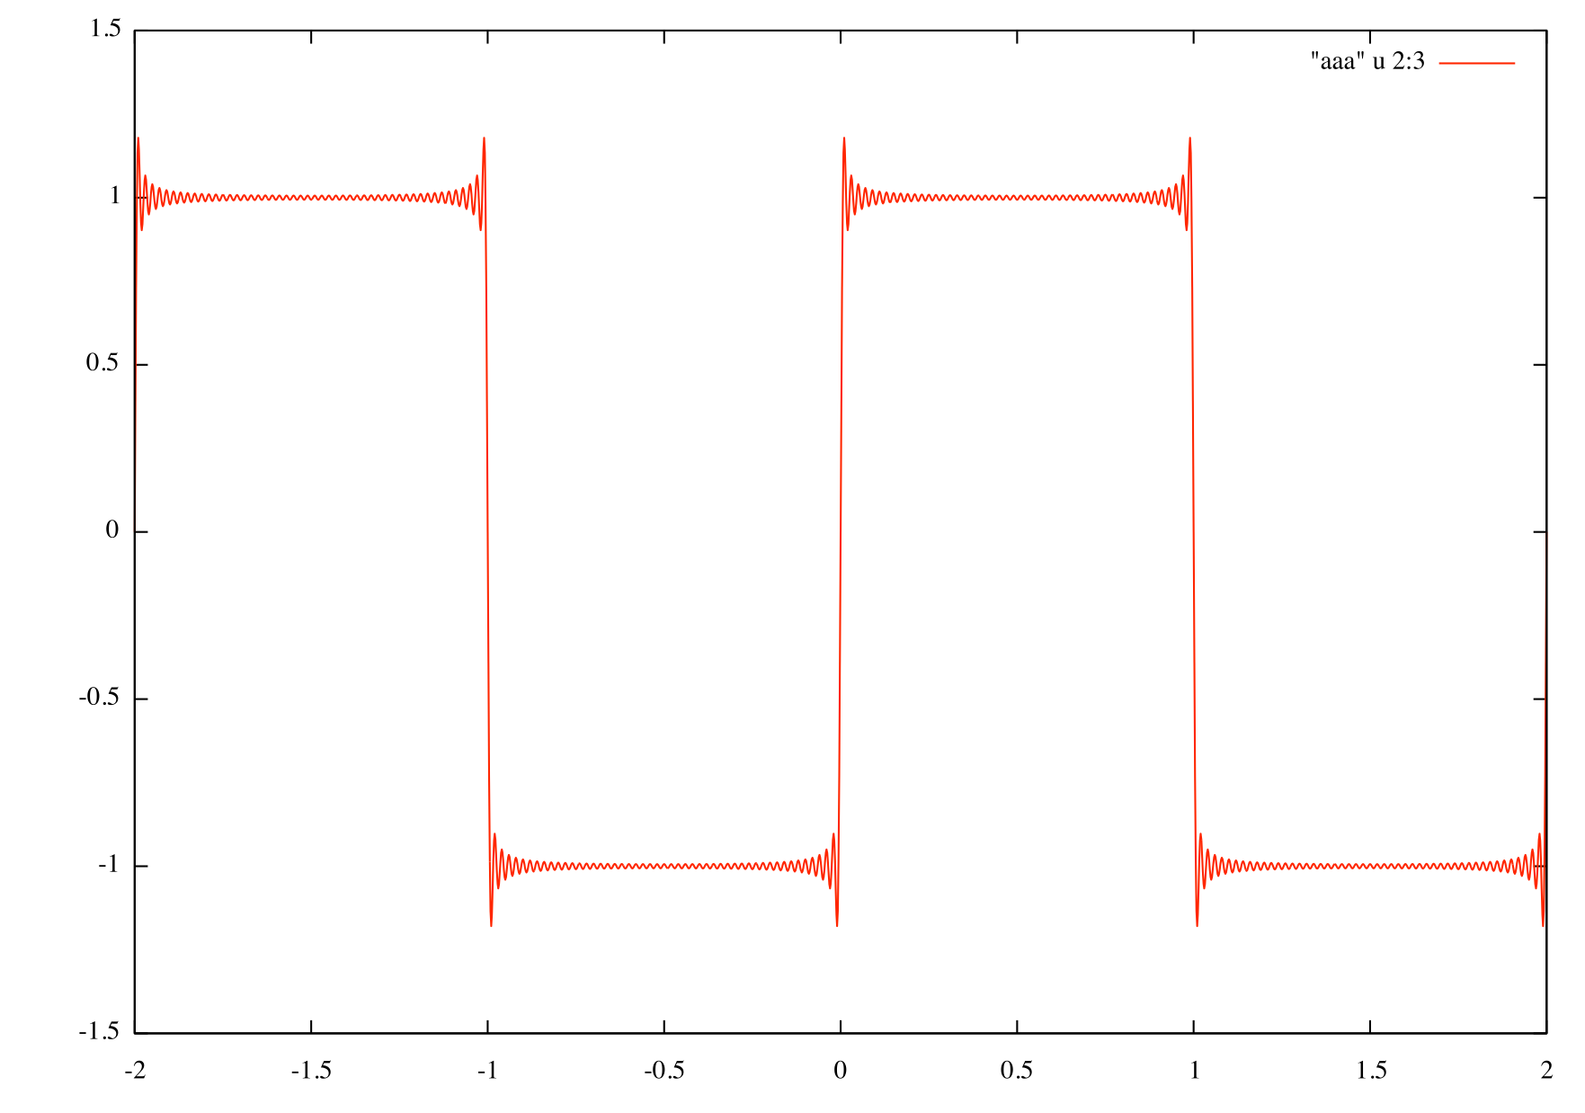
演習問題
計算結果4
n = 1→3→10→100→1000
θ / π

Slide 25
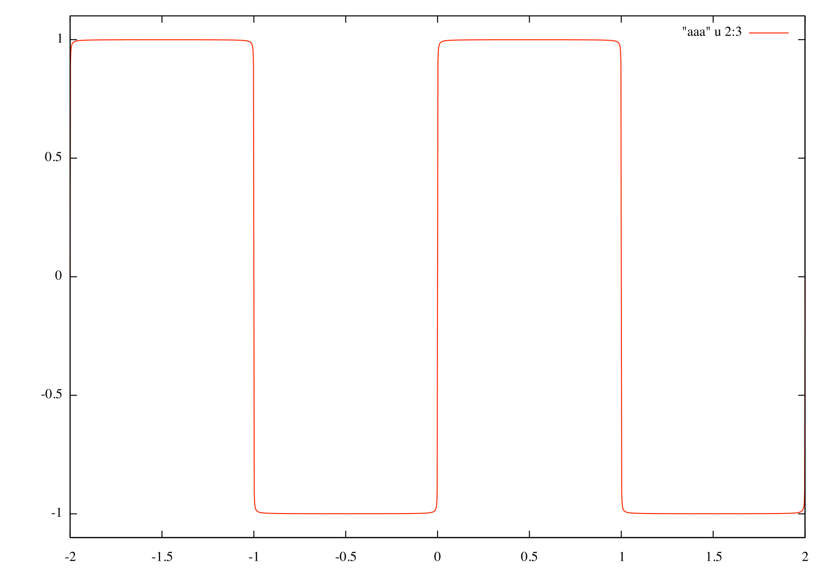
演習問題
計算結果5
n = 1→3→10→100→1000
θ / π

Slide 26
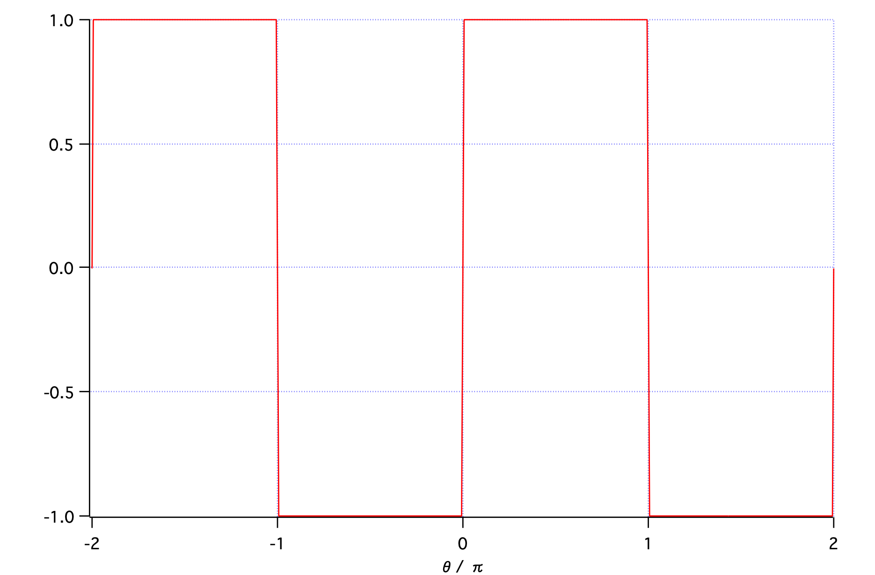
演習問題
計算結果6
n=10000
θ / π

Slide 27
終わりに
これであなたもプログラマーの仲間入りです。非常に簡単な例だけ述べましたが，もうちょっと勉強すれば何でも計算できそうですよね！
プログラムを書けるということは，今後ますます重要になり，ある意味「創造する側」か「単なるユーザー側」かに別れてくると思います。当然創造する側にいることは何かとアドバンテージがありますよね。

